Slide 1
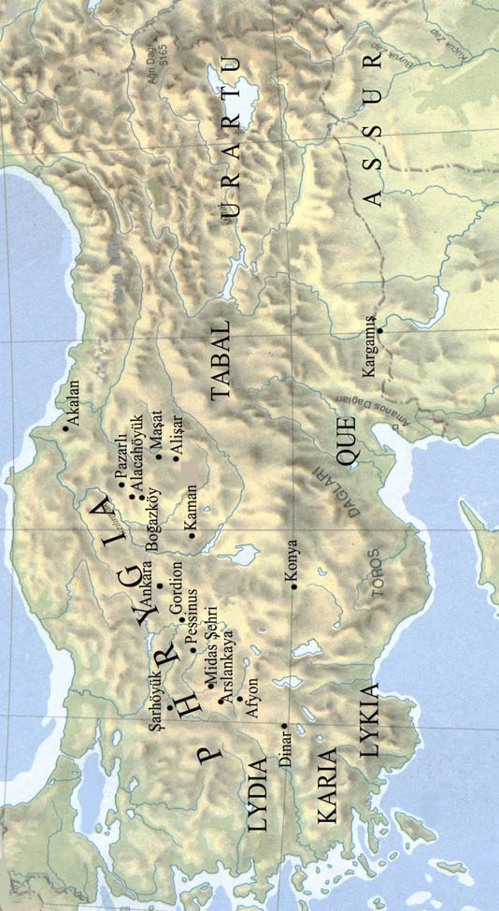
ANADOLU UYGARLIKLARI

Slide 2
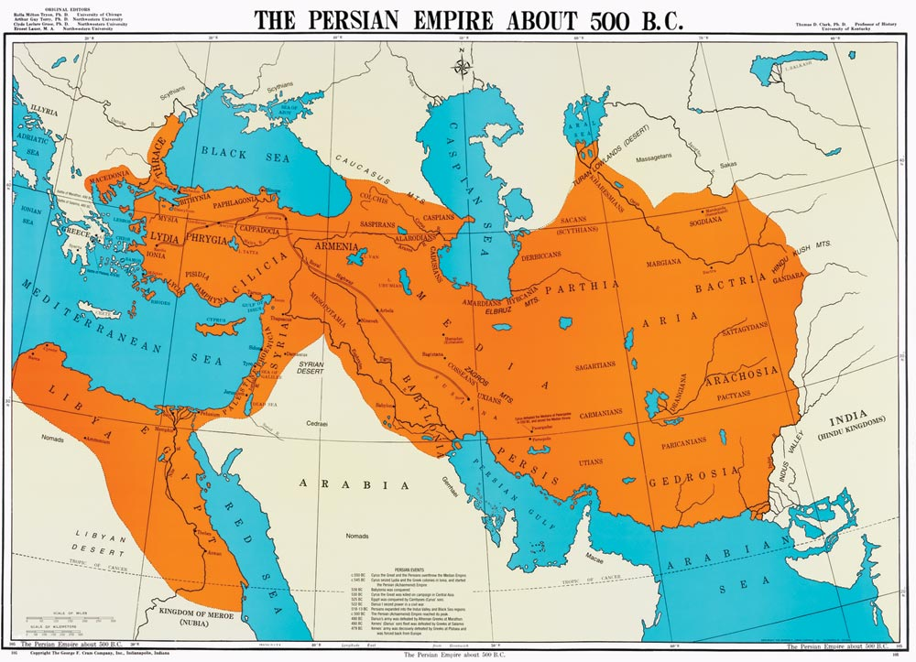
PERSLER

Slide 3
En güçlü dönemlerini kral I.Dora zamanında yaşamışlardır. Bugün ki İran’ın sur kenti PERSEPOLİS Lidyalıların başkenti olan SARD(sardes=salihli)kadar olan 3000 km’lik kral yolunu Persler ve Lidyalılar bitirmiştir.
İlk divan teşkilatını kurdular
Mezopotamya'dan aldıkları çivi yazısını kullandılar

Slide 4
İlk posta ve istihbarat teşkilatını kurdular
Mısır, Mezopotamya ve Anadolu kültüründen etkilendiler
Zerdüştlük (Mecusilik) denen bir dine inanıyorlardı

Slide 5
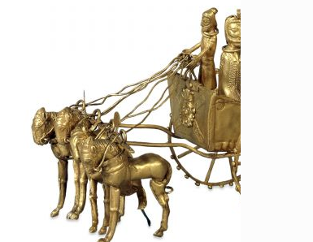
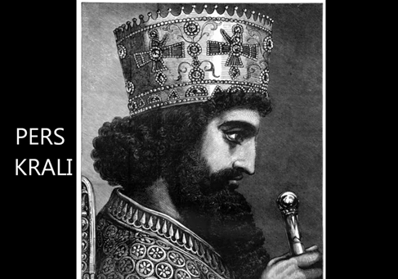

Slide 6
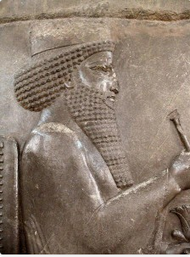
BÜYÜK DARİUS

Slide 7
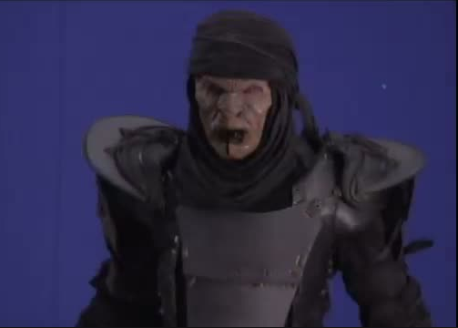
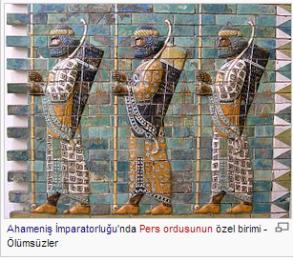

Slide 8
KAYNAKÇA:
Fazıl Şenol, Türkiye Turizm Coğrafyası, Detay Yayıncılık
Mehmet Gürdal, Türkiye Turizm Coğrafyası, Nobel Yayıncılık
Gürhan Aktaş, Türkiye Turizm Coğrafyası, Detay Yayıncılık

